Slide 1
O‘ZBEK TILI
11-sinf
Mavzu:
Dunyo tan olgan adiblar
(Ko‘chma ma’noli so‘zlar)

Slide 3
ko‘z qorachig‘iday asramoq
ko‘zi ochilmoq
ko‘zni yog‘ bosmoq
ko‘z ko‘rib, quloq eshimagan gap

Slide 4
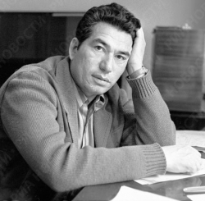
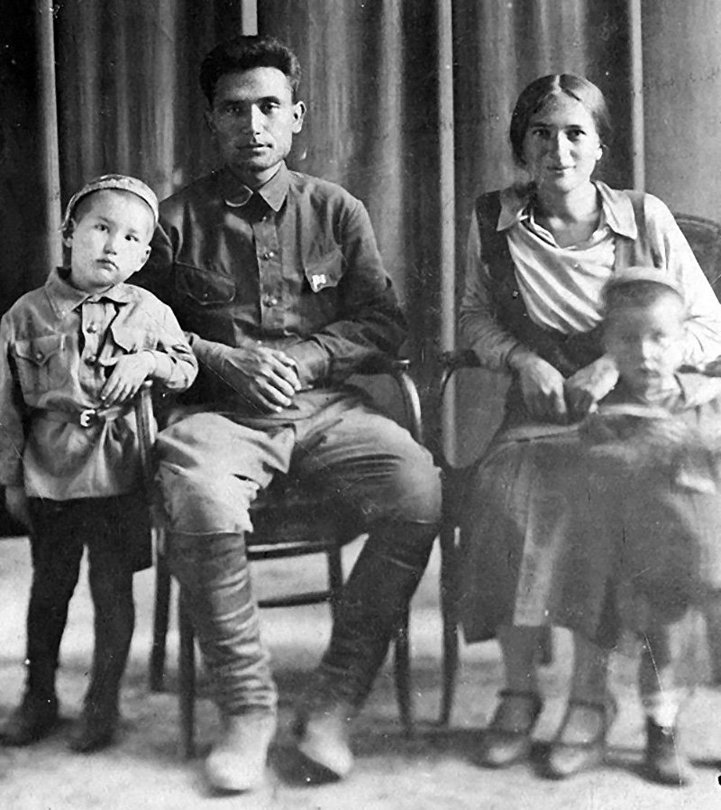
1-topshiriq (45-bet)
O‘qing va topshiriqlarni bajaring.
Pochtachilikdan yozuvchilikkacha
(Chingiz Aytmatov hayotidan xotiralar)
Buni hayot deydilar. Hayotda ba’zan odam o‘zi xohlamagan ishni ham qilishga majbur bo‘ladi. Ko‘plab go‘zal asarlar muallifi, nafaqat qirg‘iz xalqining, balki jahon kitobxonlarining mehriga sazovor bo‘lgan yozuvchi Chingiz Aytmatov urush yillari, o‘smirlik paytlari pochtachi bo‘lib xizmat qilgan.

Slide 5
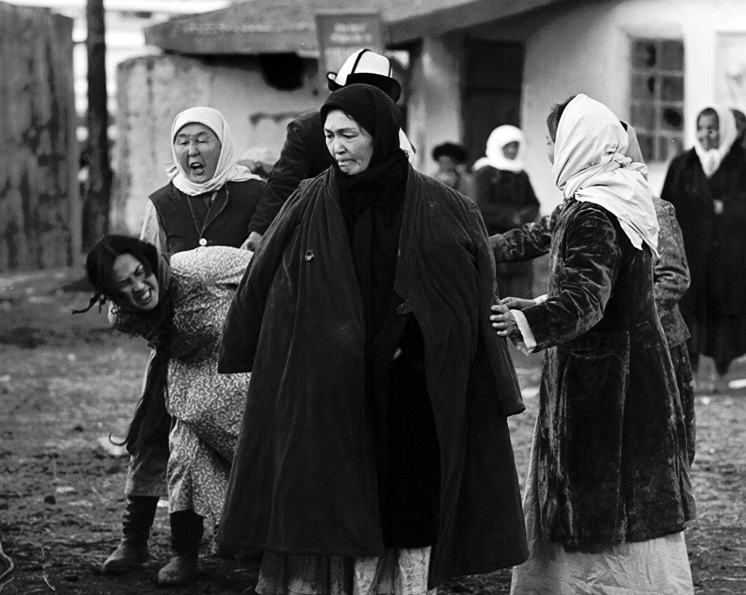
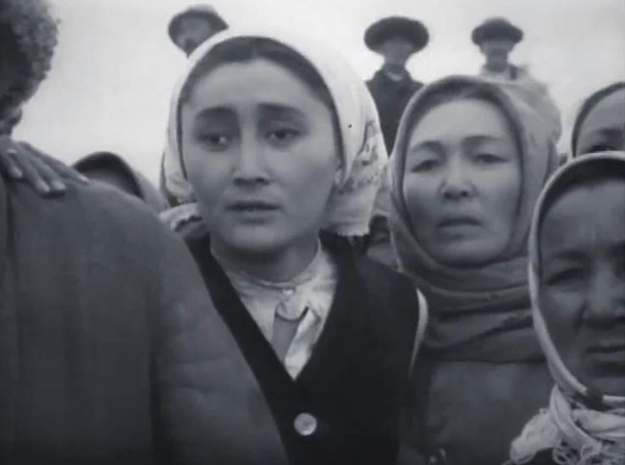
Yozuvchining bolalik xotiralarida urush yillari Shakar ovulida pochtachilik qilgani juda ta’sirchan ifodalangan:
“Ovuldan biror oilaga qoraxat kelsa, oqsoqollar oldiga borib, ularga tushuntirar edik, – deb yozadi adib. – Ular avval halok bo‘lgan kishining qarindoshlarini chaqirib, bo‘lgan voqeadan xabardor qilib, o‘zaro maslahatlashgach, so‘ng meni ergashtirib, marhumning uyiga borishardi.
Men oila a’zolariga qoraxatni o‘qib berardim...

Slide 6
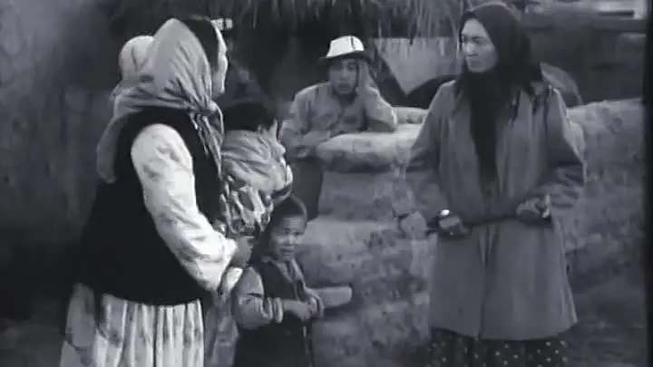
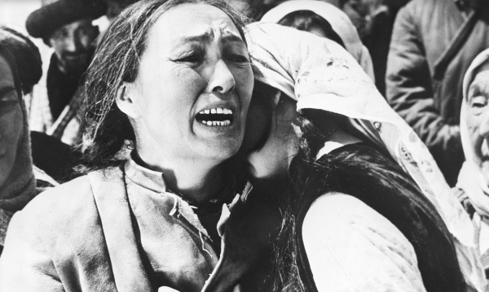
Ovulimizdagilar meni yaxshi tanishardi. Ular menga yomonlikni ravo ko‘rishmasdi, kimgadir qoraxatni topshirmoq, o‘limning sovuq xabarini yetkazmoq zimmamga yuklangan vazifa ekanini tushunishardi. Ammo gohida o‘z ishim bilan ko‘chalaridan o‘tib borayotgan bo‘lsam ham ayollar meni ko‘rib uvvos solishardi:
“Yaqinlashma biznikiga, yo‘qol, qorang o‘chgur! Qani, daf bo‘l-chi!” deb qarg‘ashardi”.

Slide 7
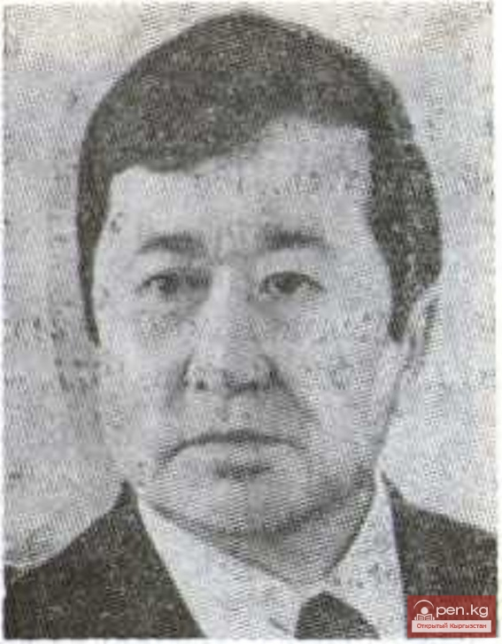
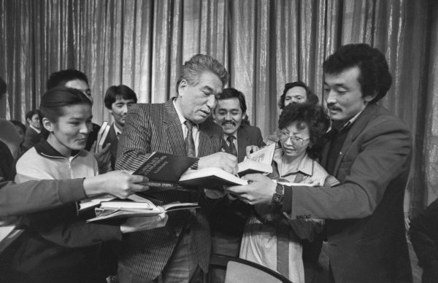
Taniqli olim K.Asanaliyev shunday yozadi: “Chingiz Aytmatov o‘z so‘ziga, ijodiga yolg‘on aralashtirmagan, qahramonlariga hech qachon yolg‘on bir so‘z ham demagan, haqiqat qanchalik og‘ir bo‘lmasin, uni tag-tugigacha ayta olgan yozuvchilar sirasiga kiradi. Shu jihatdan olib qaraganda, u ayovsiz chinchi (haqiqatchi), rostgo‘y yozuvchi.
Qahramonlariga nisbatan ayovsizligi yozuvchiga xos oq niyatdan kelib chiqadi”.

Slide 8
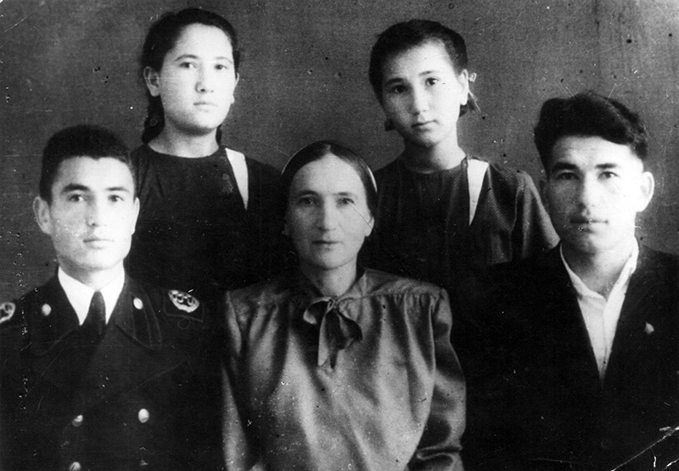
Chingiz Aytmatovning o‘zi bu haqdagi xotiralarini shunday bayon qilgan ekan:
“Qishloq xo‘jaligi institutida o‘qib yurgan kezlarimda gazetalar uchun juda ko‘p maqolalar yozganman. Yoshlar hayotiga oid bir qator muammolarni dadil ko‘tarib chiqar edik.
Gazetalarda bosilayotgan maqolalarning sayozligi, quruq, hech kimga keraksiz gaplardan iboratligi meni ajablantirardi.

Slide 9
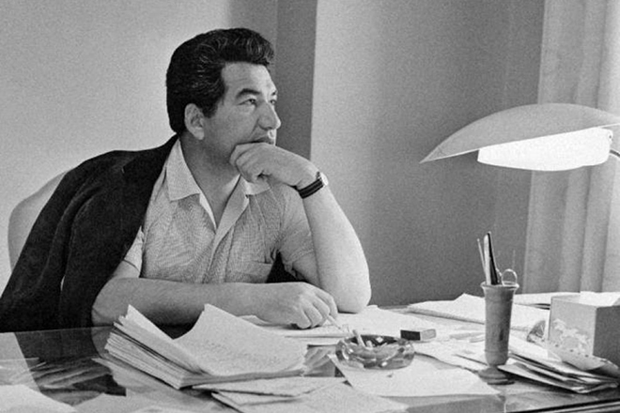
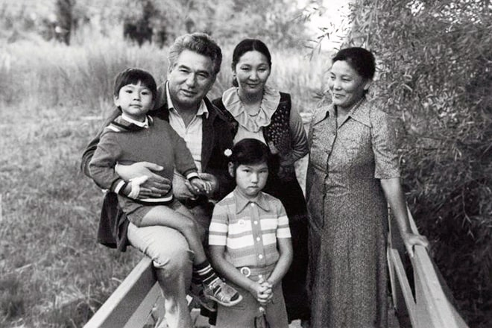
Bunaqada gazetalarni hech kim o‘qimay qo‘yishi mumkin-ku, deya xavotirga ham tushardim. Shularni o‘ylab, odamlarni qiziqtira oladigan faktlarni to‘plab, maqola yozishga kirishganman.
Ba’zan yaxshi chiqardi, ba’zan esa aytmoqchi bo‘lgan fikrimni ifoda eta olmay qiynalardim”.

Slide 10
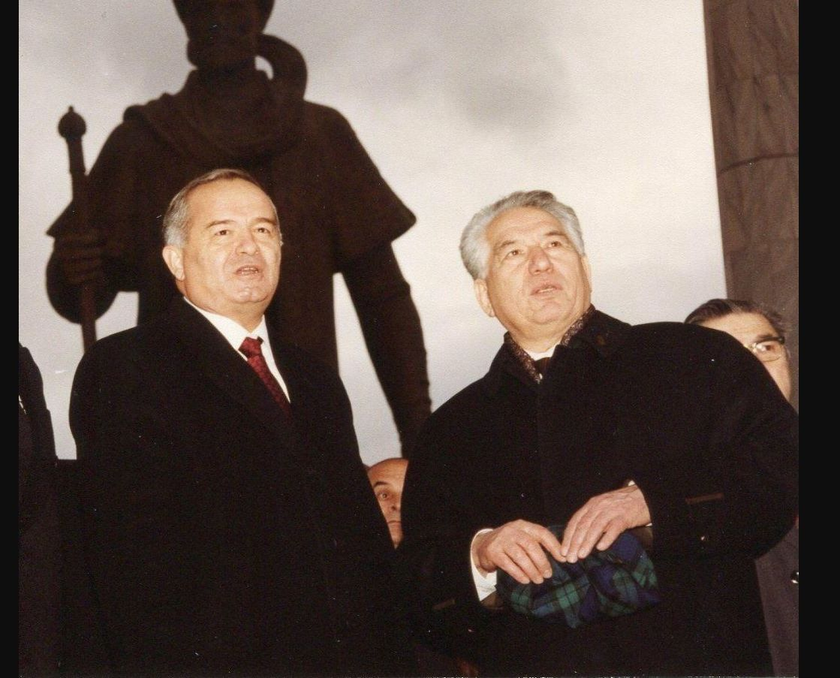
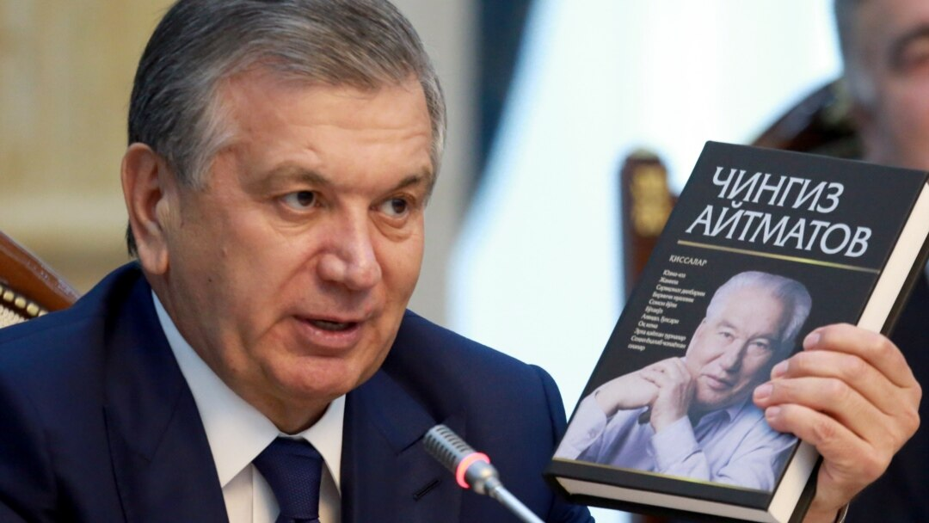
Shunday qilib, urush yillari odamlarga “Qoraxat” tashib yurgan pochtachi nafaqat o‘z millati, balki yuragidagi umuminsoniyatga bo‘lgan mehri, boy tafakkuri va haqso‘zligi tufayli umrboqiy ijodkorga aylandi.
Ch.Aytmatovning ijodiy mahsuloti dunyoning 180 dan ortiq tillariga o‘girilgan.

Slide 11
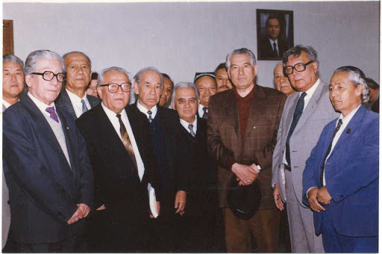
Jahonda sanoqli adiblar egallagan cho‘qqini turkiy adabiyot vakillaridan hozircha faqat Chingiz Aytmatovgina egallab turibdi. Bugungi kunda tadqiqotchilar adibning asarlari jahon tillarida 80 million nusxadan oshiq chop qilinganini e’tirof etishmoqda.

Slide 12
Bu fakt adib nomini XX asrning eng taniqli Jan-Pol Sartr, Alber Kamyu, Maks Frish, Fridrix Dyurrenmatt, Gabriel Garsia Markes, Vargas Losa, Karlos Fuentes, Kendzaburo Oe kabi so‘z san’atkorlari safidan joy olganini bildiradi. Adib eng so‘nggi asarigacha inson qalbini, uning ko‘nglini himoya qildi, inson hamda olam haqida o‘z iztiroblarini, o‘y-kechinmalarini, inson va insoniy fazilatlar haqidagi orzu-armonlarini asarlari orqali bayon etdi. Zotan, yozuvchining umri u yashagan yillar bilan emas, kitoblari yashagan asrlar bilan o‘lchanadi.
(S. Tojiddinova)

Slide 13
Lug‘at ishi
majbur bo‘lmoq – быть вынужденным
muallif – автор
nafaqat – не только
sazovor bo‘lmoq – удостоиться
ta’sirchan – впечатлительный
halok bo‘lmoq – погибнуть
xabardor qilmoq – оповестить

Slide 14
2-topshiriq (47-bet)
Berilgan javoblarga savollar tuzing.
– __________________________________?
Chingiz Aytmatov urush yillari, o‘smirlik paytlari pochtachi bo‘lib xizmat qilgan.
– __________________________________?
Chingiz Aytmatov o‘z so‘ziga, ijodiga yolg‘on aralashtirmagan, haqiqat qanchalik og‘ir bo‘lmasin, uni tag-tugigacha ayta olgan.
–___________________________________?
Ch. Aytmatov har qanday vaziyatda o‘zining mustaqil fikrini dalillab aytgan. O‘rinsiz tortishish, his-hayajonga berilishni o‘ziga ep ko‘rmagan.
– ___________________________________?
Ch. Aytmatov asarlari dunyoning 180 dan ortiq tillariga tarjima qilingan.
–_____________________________?
– Adib inson va insoniy fazilatlar haqidagi orzu-armonlarini asarlari orqali bayon etdi.

Slide 15
Bilib oling!
Gap tarkibida so‘zlar o‘zining asl ma’nosidan tashqari ko‘chma ma’noni ham bildirishi mumkin.
Masalan: Tikansiz gul bo‘lmas (o‘z ma’nosida).
Gul diyorim bor mening (ko‘chma ma’noda).

Slide 16
1-mashq (48-bet)
Ajratib ko‘rsatilgan so‘zlarning qanday ma’noni anglatishini tushuntiring.
1. Uzukning ko‘zi qimmatbaho toshdan ekan. _________________
2. Onamning ko‘zlari juda chiroyli. __________________________
3. Shuhratning “Oltin zanglamas” romanini o‘qiganmisan? _______
4. Bu oltin tangalar XV asrda chiqarilgan ekan. ________________
5. O‘lkamizda oltin kuz boshlandi. __________________________
6. Tikansiz gul bo‘lmas. __________________________________
7. Azamat qo‘li gul usta. __________________________________
8. Hovlimizda turli xil gullar bor. ____________________________
9. Sentabr oyining boshida o‘qish boshlanadi. _________________
10. Aql yoshda emas, boshda. _____________________________

Slide 17
2-mashq (48-bet)
Nuqtalar o‘rniga kerakli so‘zlarni qo‘ying.
Gapda so‘zlar qanday ma’noda kelganini yozing.
So‘zlar: oltin, gul, zumrad, boshga, kumush, egri, yengil, boshidan, temir, boshigacha.
___ diyorim bor mening, gulshan diyorim bor mening. ______________.
2. Onam maktabni _______ medal bilan bitirganlar. ______________.
3. Do‘st ________ qarar, dushman oyoqqa. __________________.
4. ___ qishdan, _______ bahordan, qolishmaydi kuzning ziynati. _________.
5. Harbiy xizmat _________ intizomni talab qiladi. _____________.
6. _________ ish qirq yildan keyin ham bilinadi. ________________.
7. Ertalab _________ shabada esdi. ___________________.
8. Ko‘chaning u _________ bu __________ olcha ekilgan ekan. ___________

Slide 18
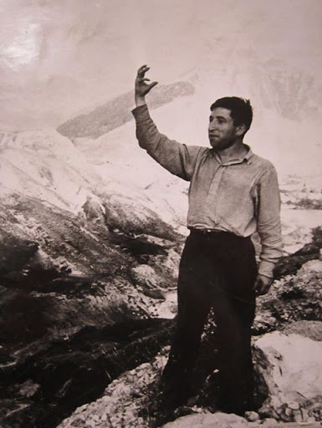
4-topshiriq (48-bet)
Matnni o‘qing. Ajratib ko‘rsatilgan gaplarning mazmunini tushuntiring.
Shoir ijodida Dog‘iston timsoli
“Mening Dog‘istonim” Rasul Hamzatov ijodiy barkamolligini to‘la namoyon etadigan asar. Rasul Hamzatov – Dog‘iston timsoli. Rasul Hamzatov nomi tilga olinishi bilanoq, hamma “O, Dog‘iston!” deb hayqirib yuboradi.

Slide 19
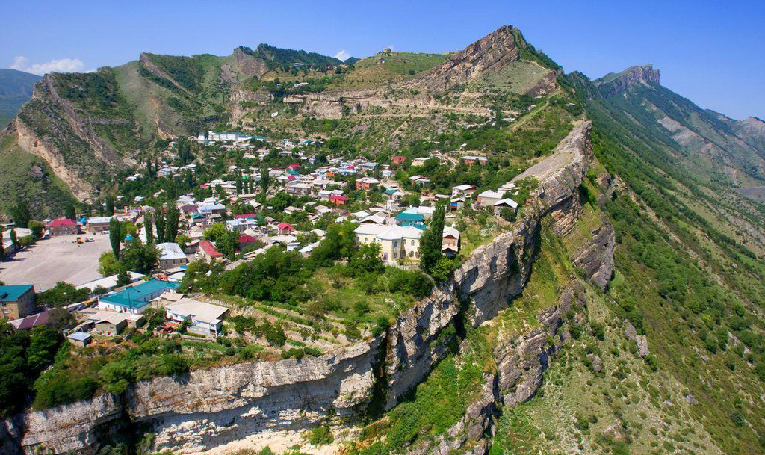
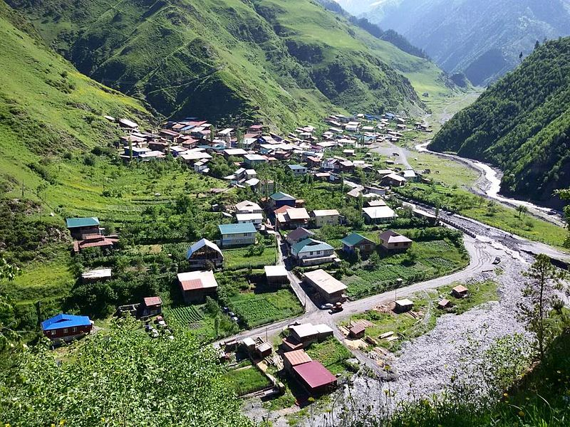
Bu nom, bu zot tog‘li o‘lkaning nomini, millatining ruhi va tafakkur tarzi qandayligini butun dunyoga namoyish qildi.
Shoirning she’rlari o‘zini, yurtini – hech qachon bir-biriga nisbatan dushmanlik hissini tuymagan elatlar yashaydigan Vatanini ko‘klarga ko‘tardi.

Slide 20
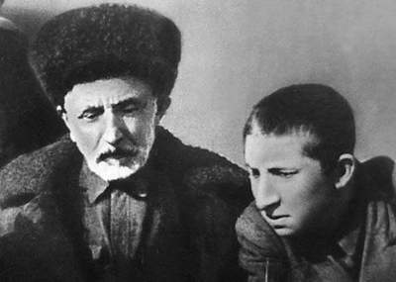
Zo‘r shoir bordir, ammo Dog‘istonni undan ortiq sevadigan shoir bo‘lmasa kerak!
Mana Hamzatov “Mening Dog‘istonim”da nimalarni yozadi:
“Dog‘iston − mening muhabbatim, mening kelajagim, mening tavbam, mening ibodatim!

Slide 21
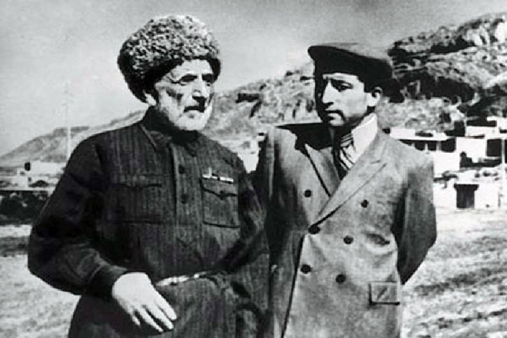
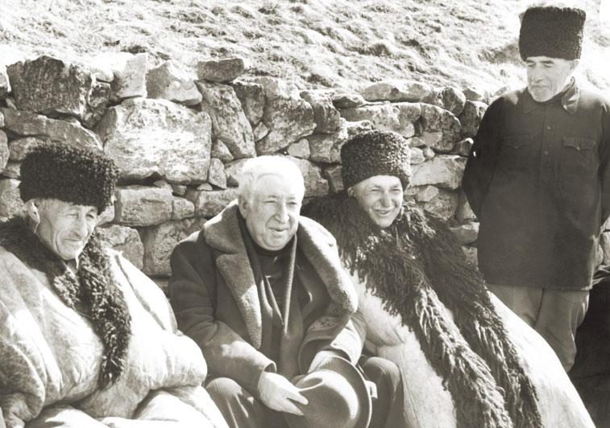
Dog‘iston − hayotimning mazmuni, barcha she’rlarimning bosh mavzusi. Ovulim, tog‘larim, Dog‘istonim. Xayollarim, tuyg‘ularim, istaklarimning oshyoni mana shu yer.
Men o‘zim shu oshyondan temirqanot bo‘lib uchib chiqdim. Qo‘shiqlarim ham shu oshyondan parvoz qilgan.

Slide 22
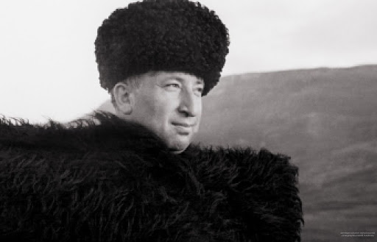
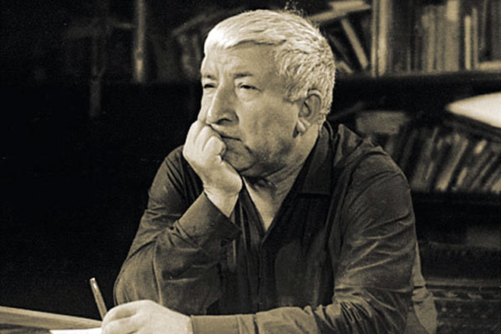
Dog‘iston mening maskanim. Dog‘iston mening beshigim. Har bir odam bolaligidan o‘z xalqining vakili bo‘lish uchun dunyoga kelganini bilishi va shu sharafli vazifani zimmaga olishga o‘zini tayyorlashi kerak.

Slide 23
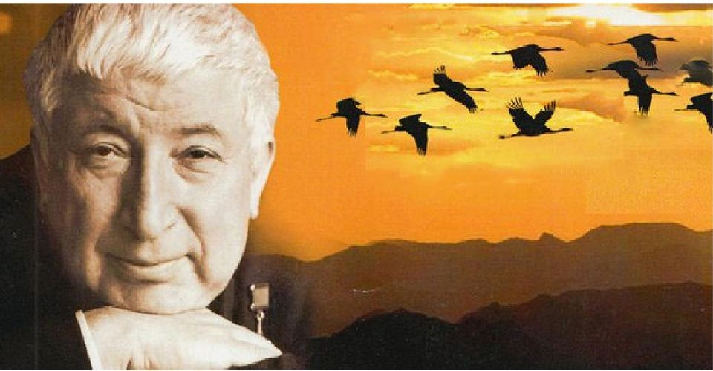
Agar belanchaklar uzra allalar aytilmaganda, ehtimol, dunyoda boshqa qo‘shiqlar yaratilmasdi.
Onalar − dunyoning eng birinchi shoirlari! Onalar allasi − odamzod yaratgan qo‘shiqlarning ibtidosi.

Slide 24
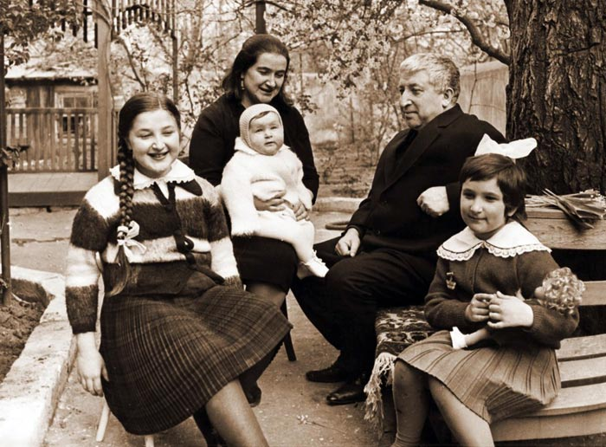
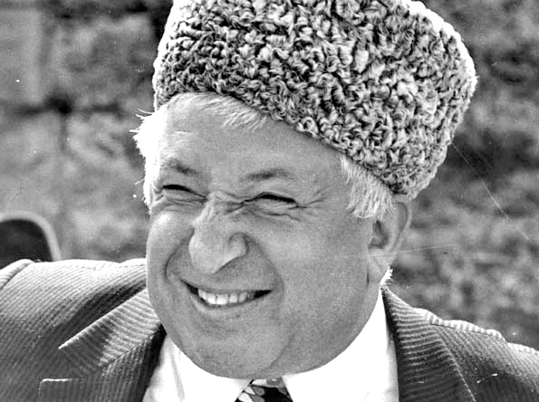
Qo‘shiq yurakda yaraladi, yurak uni tilga beradi, til esa odamlarning yuragiga yetkazadi, odamlarning yuraklarida asrlardan asrlarga o‘tadi.
She’r shunday bo‘lishi kerakki, uni hech tortinmay onangga, qizingga, singlingga o‘qiy olgin”.
(K.To‘ramurodov)

Slide 25
6-topshiriq (50-bet)
Matnni o‘qing. Berilgan ma’lumotlar asosida Rasul Hamzatovning tarjimayi holini yozing.
Rasul Hamzatov haqidagi ma’lumotlar:
Dog‘istondagi avar elining farzandi.
XX asr jahon she’riyatining yirik vakili.
Tug‘ilgan vaqti: 1923-yil 8-sentabr.
Tug‘ilgan joyi: Dog‘iston Xunzax rayoni Sada qishlog‘i.
Otasi: Xalq shoiri Hamzat Sadasa.
16 yoshida shoir sifatida tanilgan.
Birinchi kitobi 1943-yilda chop etilgan.
Asarlari: “Tog‘ qo‘shig‘i”, “Tog‘ qizi”, “Mening qalbim tog‘larda”, “Dog‘istonim”, “Yuksak yulduzlar”, “Tug‘ilgan kunim”, “Tog‘likning vatani”, “Ovuldan xat” singari she’riy kitoblar, “Ona tilim”, “Shu ham erkakmi?”, “Do‘stlik haqida qissa” kabi she’rlari va boshqalar.
Vafoti: Moskva. 2003-yil 3-noyabr.

Slide 26


Mustaqil bajarish uchun topshiriq
Rasul Hamzatovning “Mening Dog‘istonim” asaridagi fikrlardan kelib chiqib, o‘z Vataningizga yozma ta’rif bering.

